Slide 1
30岁男性，头皮突发片状脱发5天。
近半年精神压力大,睡眠欠佳。

Slide 2
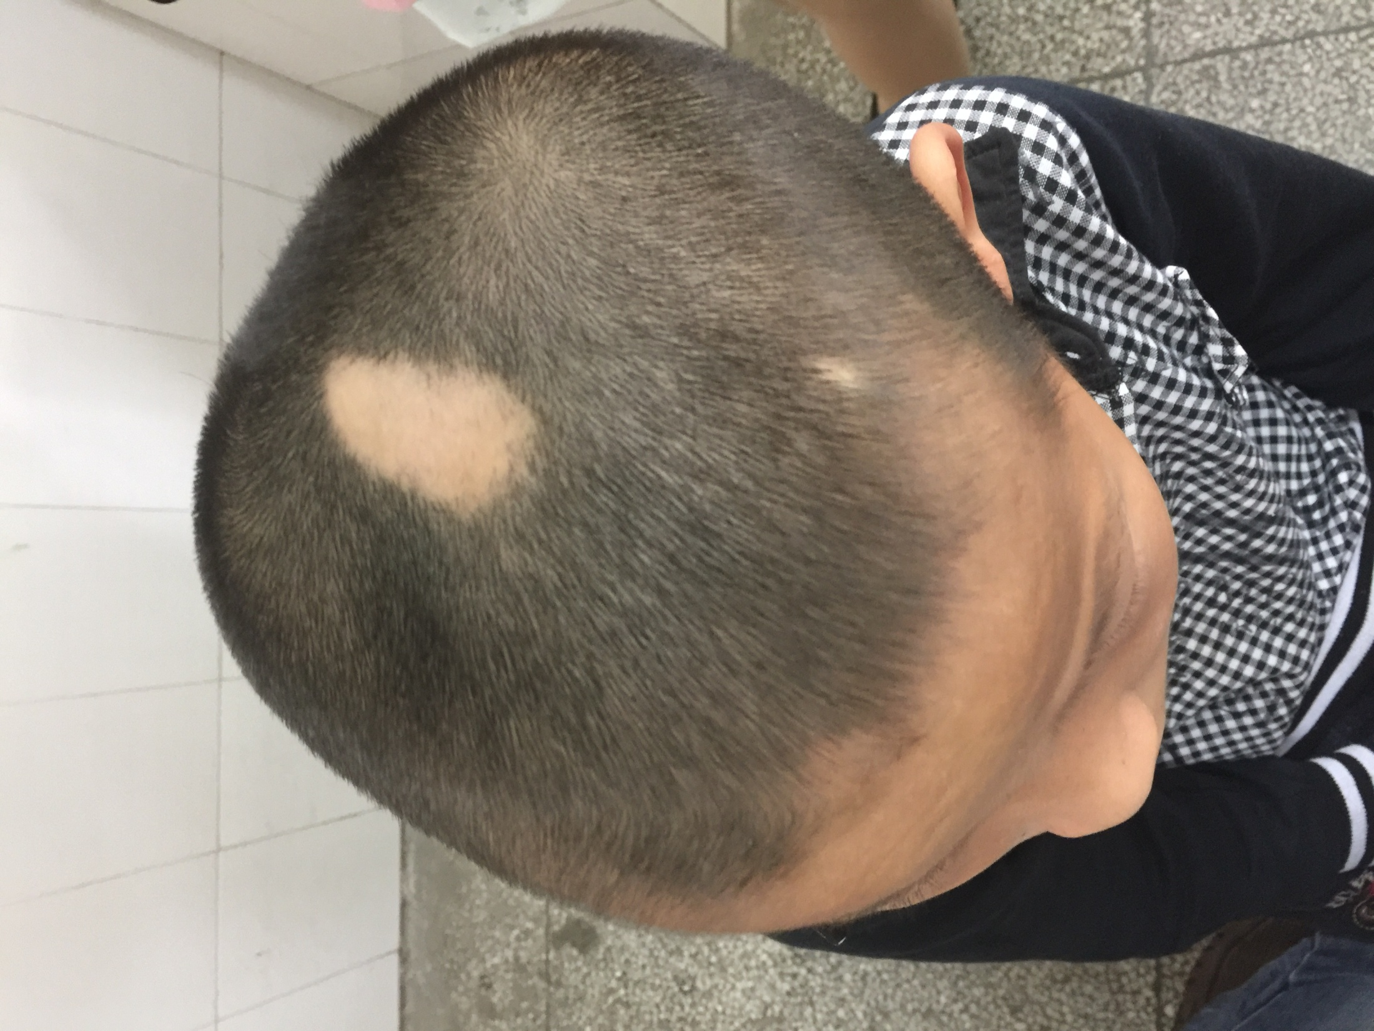
顶部椭圆形秃发区，头皮表面光滑。

Slide 3
诊断
斑秃

Slide 4
本病特点
皮损为突发的局限性斑片状脱发
圆形或椭圆形，患处皮肤光滑，无炎症、鳞屑等
边界清楚
无自觉症状
青壮年多见

Slide 5
鉴别
雄激素性脱发
(点击链接至雄激素性脱发部分)

Slide 6
鉴别
头癣
(点击链接至头癣部分)

Slide 7
治 疗
一般治疗：去除诱因（多为精神因素），绝大多数6-12月自然痊愈
外用药物：米诺地尔溶液、芥子酊等
复方倍他米松注射液皮损内注射
系统药物治疗：
补充微量元素、维生素B、胱氨酸、泛酸钙
精神紧张、焦虑、失眠患者可酌情给予地西泮等
快速进展者、全秃、普秃患者可酌情口服泼尼松
可尝试养血生发胶囊、何首乌片、斑秃丸等中药制剂
合并其他自身免疫疾病时要同时治疗

